Slide 1
Bem-estar e Saúde
Grupo Vitafit

Slide 2
A prática da atividade física
Melhora a circulação
Ajuda a controlar o peso
Promove bem-estar físico e mental
Auxilia no combate de doenças como:
Diabete
Osteoporose
Artrite

Slide 3
O que é a Vitafit?
Site informativo e interativo
Portal do Aluno x Portal do Professor
Incentiva a prática de exercícios
Dicas de saúde
Planejamento alimentar
Profissionais capacitados

Slide 4


Planejamento Alimentar
Fitoterapia
Cardápios Disponíveis
Plano Alimentar Profissional
Tratamento de Choque
Plano Equilibrado
Ganho de Massa Muscular
Plano Vegetariano
Dieta Líquida

Slide 5
Algumas dicas de segurança e preparo:
Procure uma orientação profissional
Não pratique exercício excessivo
Hidrate-se
Respire de modo correto
Alongue-se

Slide 6

EXERCÍCIOS QUE PODEM SER FEITOS EM CASA

Slide 7
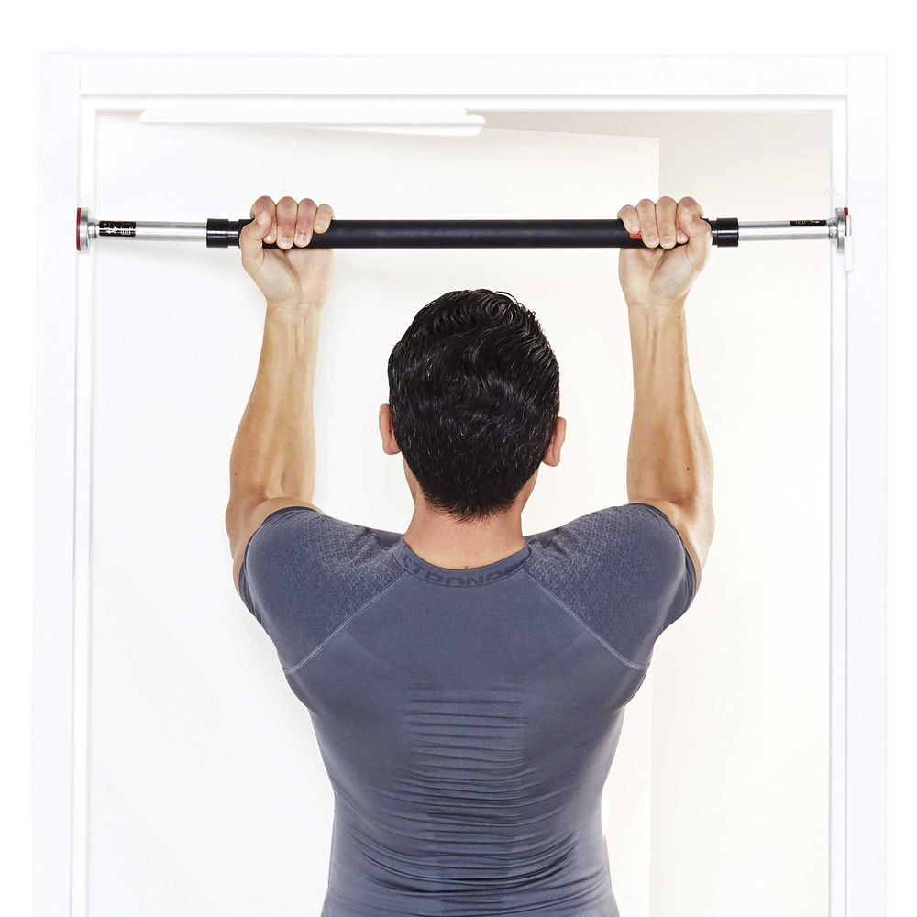
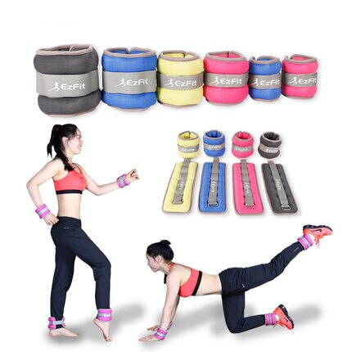
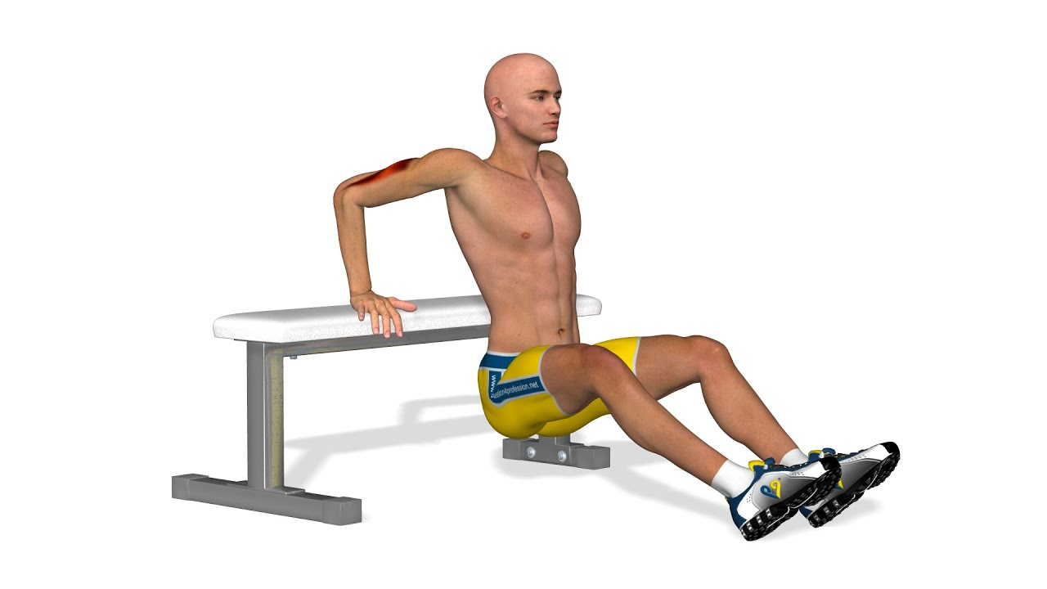
FLEXÃO
PULAR CORDA
BARRA FIXA
MERGULHO NO BANCO
PRANCHA NO SOLO
AGACHAMENTO
EXERCÍCIOS COM HALTERES
ATENÇÃO: Teste o equipamento caseiro com cuidado antes de usá-lo para exercícios intensos.

Slide 8
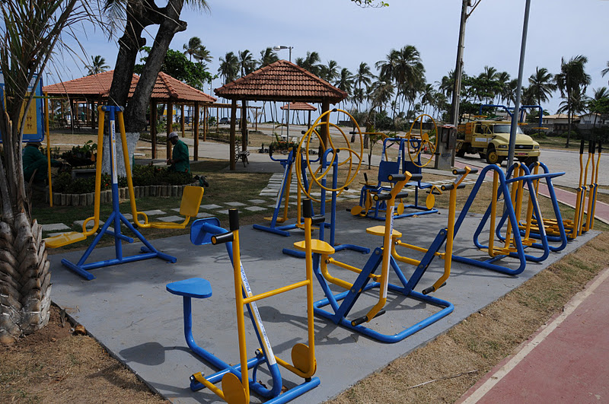
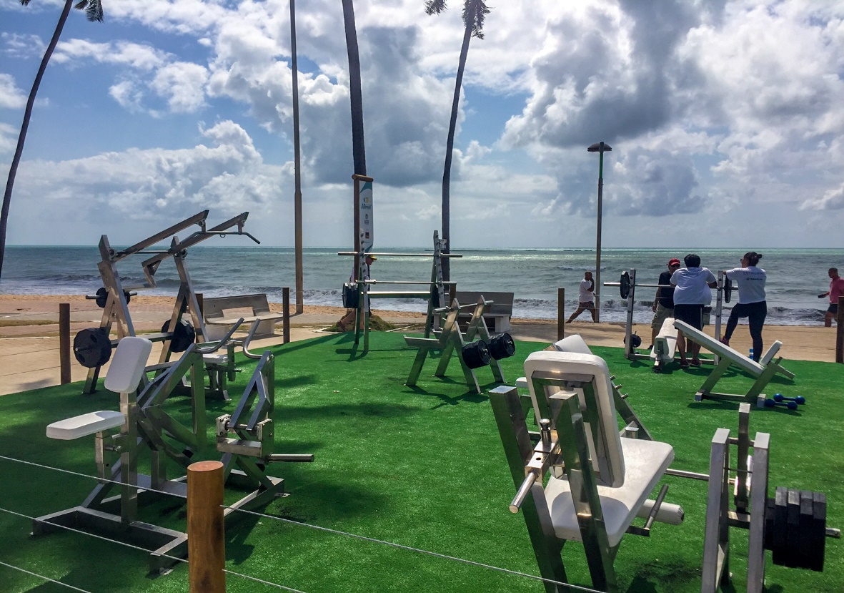
Não consegue se exercitar em casa?
Conheça as academias ao ar livre

Slide 9

FIM

